Slide 1

国際科学オリンピック紹介
日 時：6月13日（月） 午後3時～
場 所：アーバンネット大手町ビル21F LEVEL XXI
NPO法人物理オリンピック日本委員会副理事長
並木 雅俊
第42回国際物理オリンピック
2011年7月10日～18日
タイ王国バンコク

Slide 2
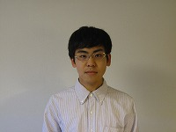
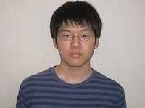
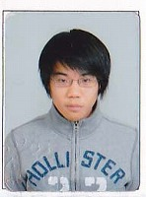
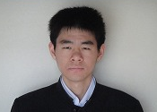
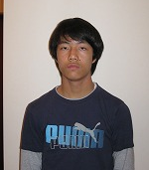
佐藤遼太郎
秀光中等教育学校（宮城県）6年
山村 篤志
灘高等学校（兵庫県） 3年
笠浦 一海
開成高等学校（東京都） 2年
川畑 幸平
灘高等学校（兵庫県） 2年
榎 優一
灘高等学校（兵庫県） 1年
第４２回国際物理オリンピック（2011）日本代表選手

Slide 3
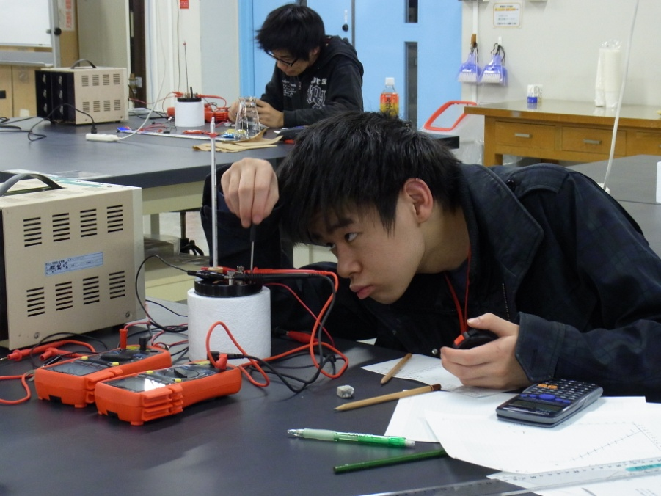
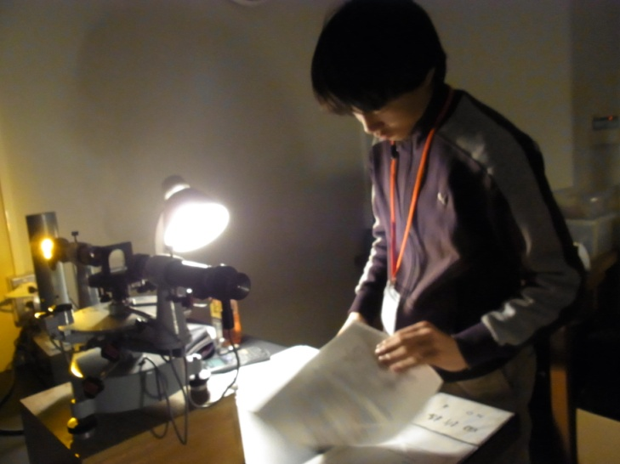
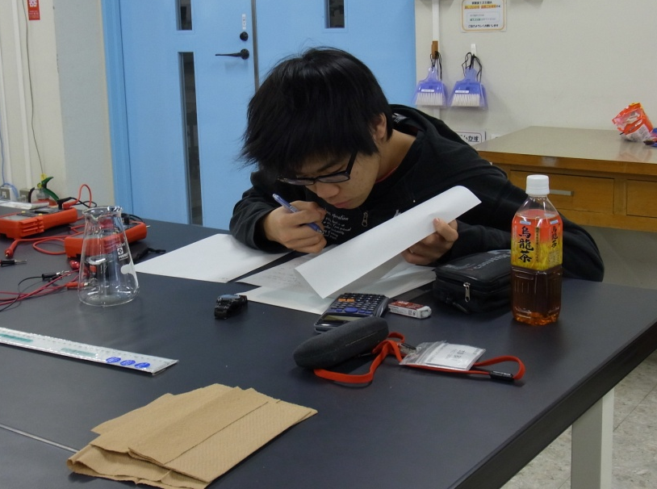
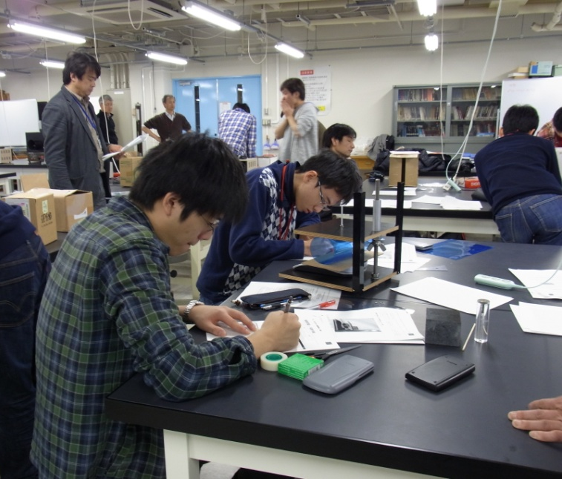
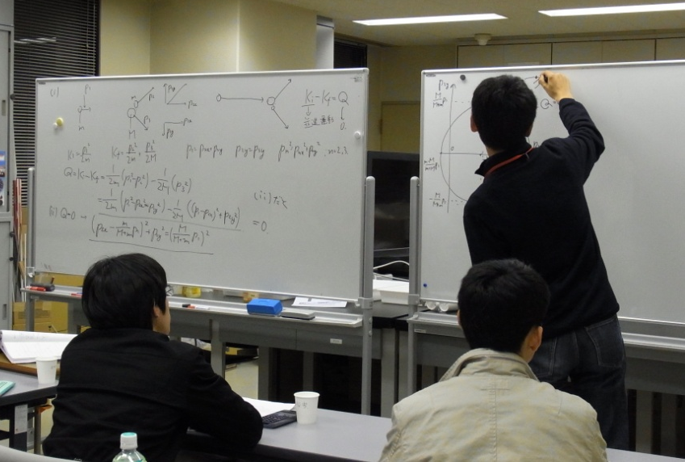
春合宿
3月28日～31日
岡山大学

Slide 4
第Ｘ回

Slide 5
IPhO日本の成績
 | 金メダル | 銀メダル | 銅メダル | 入賞 | 国順位
2006年 | 0 | 1 | 3 | 1 | 22
2007年 | 2 | 2 | 1 | 0 | 4
2008年 | 1 | 1 | 1 | 2 | 17
2009年 | 2 | 1 | 2 | 0 | 11
2010年 | 0 | 1 | 3 | 1 | 3１

Slide 6
6月6日のメール・インタビュー
（１） あなたの特徴を教えてください。 回答しにくかったら、希望の職種でも結構です。
（２）物理のなかで、これは自信があるという分野（力学、熱学、波動、電磁気、核物理、
量子論、相対論、宇宙論など、あるいは実験物理）を教えてください。また、何故、
自信があるのかも教えてください。
（３）国際物理オリンピック・タイ大会への抱負を述べてください。
山村くん
（１）（隠れ）負けず嫌いです。ミスが多く、そのせいで他の人に負けるとかなり悔しいです。
希望の職種は、物理学者。
（２） 力学です。必要となる知識があまり必要とせず、パズルチックで、問題を解くのは面白く
感じます。
（３） 新聞等でも目にしますが、中国はかなり強いです。中国は物理だけで大学に内定でき、
オリンピックの勉強をするうえで有利な立場にあると思いますが、負けたくありません。
難しいでしょうが、勝つために頑張ります。去年参加した経験を生かし、日本チームの
リーダーとして、メンバー全員が全力を出せるような雰囲気づくりをしていきます。
佐藤くん
（１）直感で物事を理解しようとすることが多いと思います。
（２）力学と波動は代表選考合宿前や春休みに力を入れて演習したので、他の分野より自信
があります。
（３）代表に選ばれて光栄です。無事に参加できることを感謝して、チームメイトや他国の選手
と交流を深め、またできれば良い成績を収め、大会を有意義なものにしたいです。

Slide 7
笠浦くん
（１）競技プログラマーであることです。
（２）どの分野が得意というわけではないのですが、強いて言うなら、熱力学です。
中学3年の時に化学オリンピックの代表候補になり、その時に熱力学は勉強したので、ほかの分野より勉強を始めたのが早かったためです。
（３）日本代表として恥ずかしくない成績を収めるとともに、この大会を通して成長できるようにがんばります。
川畑くん
（１）じっくりと物事を考えるのが好きなので、研究職に就きたいです。
（２）熱力学、電磁気
（３）しっかりと物理を勉強し、日本代表として恥じることのない成績を残したいと思い
ます。また、そのうえで世界中の物理が好きな人たちとも交流したいです。
榎くん
（１）物理と数学が好きな高校１年生です。
（２）力学、電磁気学、相対論は数式が美しいので特に興味があり、これらは得点源
になると思われます。
（３）試験ではベストを尽くし、他の選手との交流も楽しみたいと思います。

Slide 8
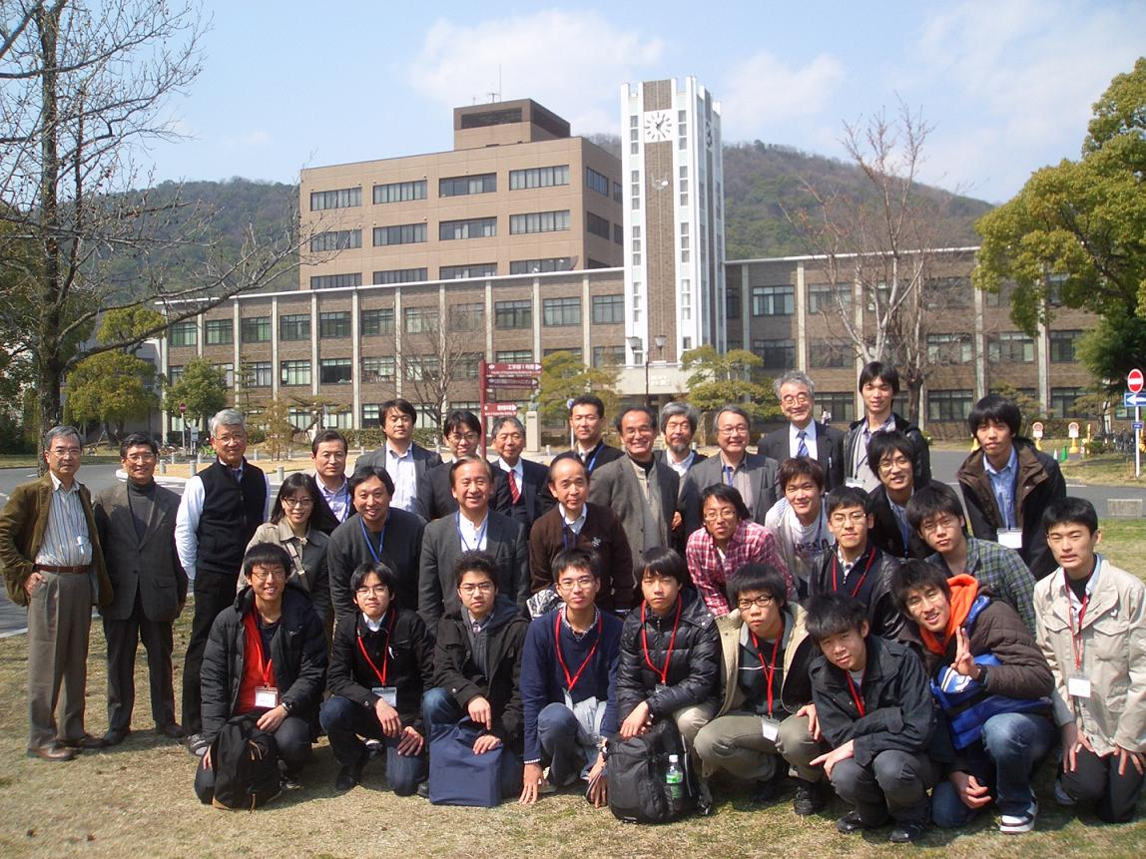

Slide 9


